Slide 1
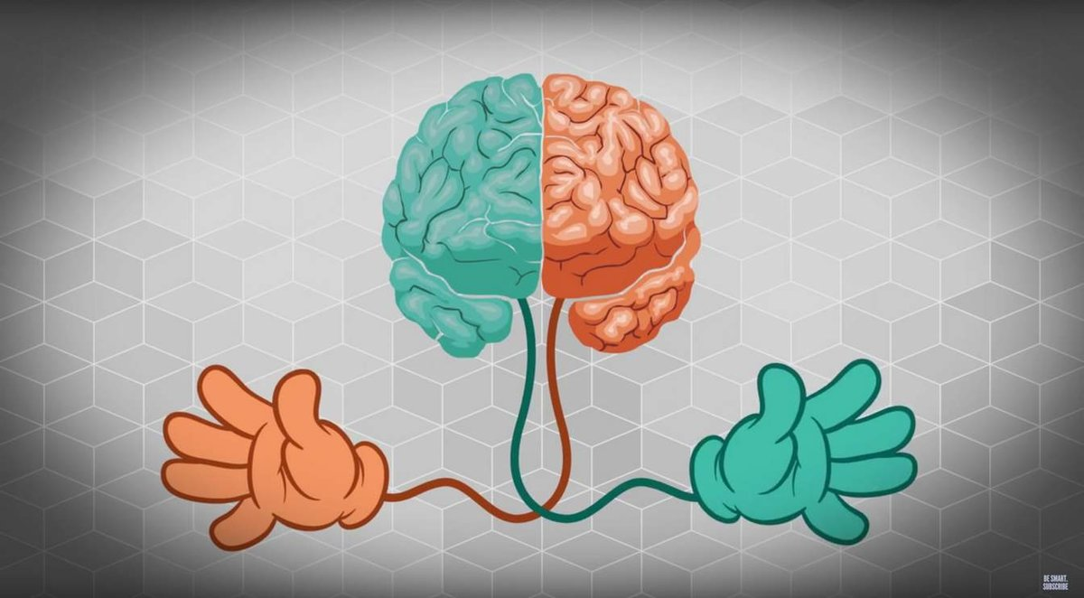
Нейроигры, как средство развития межполушарного взаимодействия

Slide 2
Актуальность темы на современном этапе
Применение нейроигр позволяет улучшить у ребенка память, внимание, речь, пространственные представления, мыслительную деятельность, мелкую моторику, зрительно-моторной пространственной координации, снижает утомляемость, повышает способность к произвольному контролю. Позволяет активизировать межполушарное взаимодействие, приводя, к гармонизации баланса жизненной энергии и обладает оздоравливающим и антистрессовым эффектом.
Нейропсихологи утверждают, что нарушение межполушарного взаимодействия является одной из причин недостатков речи, чтения и письма.
Межполушарное взаимодействие – это особый механизм объединения левого и правого полушария в единую интегративную, целостно работающую систему.

Slide 3
Задачи межполушарных связей:
• развитие эмоциональной устойчивости к негативным факторам;
• развитие координации движений;
• успешное усвоение информации и ее анализ;
• синхронизация работы полушарий;
• развитие мелкой моторики;
• развитие памяти, внимания, мышления;
• развитие речи.

Slide 4
Преимущества использования нейроигр:
игровая форма обучения;
эмоциональная привлекательность;
многофункциональность;
автоматизация звуков в сочетании с двигательной активностью;
формирование стойкой мотивации и произвольных познавательных интересов;
формирование партнерского взаимодействия между ребенком и педагогом.

Slide 5
Задача - развитие межполушарного воздействия, способствующее активизации мыслительной деятельности.
Цель нейроирг:
Развитие межполушарной специализации;
Развитие межполушарного взаимодействия;
Развитие межполушарных связей;
Синхронизация работы полушарий;
Развитие мелкой и крупной моторики;
Развитие способностей;
Развитие памяти, внимания, мышления;
Развитие речи.

Slide 6
Каким детям необходимы нейроигры?
если ребёнок гиперактивный, «не слышит» взрослых, на замечания не реагирует или, наоборот, чересчур медлительный и пассивный;
заметна эмоциональная нестабильность, резкие перепады настроения;
есть синдром дефицита внимания;
постоянно путает «лево» и «право», сезоны, жалуется на память;
плохо ориентируется в пространстве, не может скоординировать движения;
быстро переключается с одного действия на другое;
присутствуют навязчивые движения (почёсывания, рисует/пишет с высунутым языком, грызёт ногти и т. д.);
быстро утомляется, не может сосредоточиться на задании, тяжело осваивает чтение, грамоту и счёт;
есть проблемы с речью разной сложности;
наблюдается слабая познавательная деятельность;
плохо развита мелкая и общая моторика и т. д.

Slide 7
Каким детям необходимы нейроигры?
- если ребёнок гиперактивный, «не слышит» взрослых, на замечания не реагирует или, наоборот, чересчур медлительный и пассивный;
- заметна эмоциональная нестабильность, резкие перепады настроения;
- есть синдром дефицита внимания;
- постоянно путает «лево» и «право», сезоны, жалуется на память;
- плохо ориентируется в пространстве, не может скоординировать движения;
- быстро переключается с одного действия на другое;
- присутствуют навязчивые движения (почёсывания, рисует/пишет с высунутым языком, грызёт ногти и т. д.);
- быстро утомляется, не может сосредоточиться на задании, тяжело осваивает чтение, грамоту и счёт;
- есть проблемы с речью разной сложности;
- наблюдается слабая познавательная деятельность;
- плохо развита мелкая и общая моторика и т. д.

Slide 8
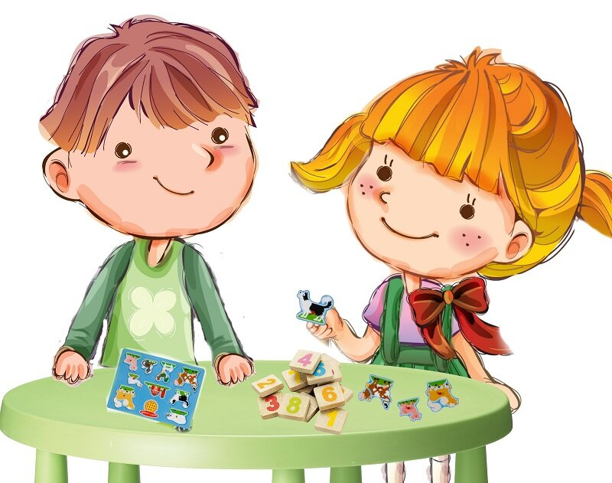
Нейроигра – это специальные игровые комплексы, помогающие ребенку решать следующие задачи:
- ребёнок учится чувствовать пространство, свое тело;
- развивается зрительно-моторная координация (глаз-рука);
- формируется правильное взаимодействие ног и рук;
- ребёнок учится последовательно выполнять действия;
- развивается слуховое и зрительное внимание.

Slide 9
Вывод
Регулярное использование нейроигр способствует активизации межполушарного взаимодействия, синхронизации работы полушарий головного мозга.
Оказывает положительное влияние на коррекцию обучения, развития интеллекта, улучшает состояние физического здоровья и социальной адаптации детей, повышает способность к произвольному контролю, а главное способствует коррекции недостатков речевого развития дошкольников.
Таким образом нейроигры несут в себе важнейшее коррекционно-развивающее значение.

